Slide 1
Mitglieder.Online Administration und Verwendung
Christoph Sperl, Netxp GmbH

Slide 2
Übersicht
Mitglieder.Online Grundprinzip
Netxp-Benutzer für die Verwendung freischalten
Mitglieder.Online Administration
Bestandsmitglieder zur Verwendung von Mitglieder.Online einladen
Änderungen auf der Vereinshomepage vornehmen
Mitglieder.Online Zugänge verwalten
Registrierungs- und Änderungsvorschläge bearbeiten

Slide 3
Mitglieder.Online Grundprinzip
Schritt 1: Zugang anlegen
Zugang
Datenänderung
Registrierungscode Nachname
M.O
M.O
Passwort
Mitglied
Mitglied
Mitglied
Zugang
Neuantrag
M.O
Passwort
M.O
Interessent
Interessent
Interessent
zurück

Slide 4
Mitglieder.Online Grundprinzip
Schritt 2: Anträge oder Änderungen bearbeiten
Bearbeiter akzeptiert
N-V
Datenänderung
M.O
Neuantrag
Bearbeiter lehnt ab
Korrekturwunsch Ablehnung
reicht Antrag mit Änderung neu ein
Bearbeiter
zurück

Slide 5
Benutzer für die Verwendung freischalten
Admin: Benutzer -> Benutzerdetails -> Register: Erweitert
Admin für alle anderen Benutzer: Benutzer -> Benutzerliste -> Benutzer anzeigen -> Register: Erweitert
Darf Mitglieder.Online Einstellungen verändern
Darf Vorschläge akzeptieren oder ablehnen
Darf Passwörter zurücksetzen oder Zugänge löschen
zurück

Slide 6
Mitglieder.Online Administration
Allgemeine Einstellungen
E-Maileinstellungen
Anzeigeneinstellungen
Einstellungen für Mitgliederänderungen
Einstellungen für Neumitglieder
Einstellungen für „Eigene Dateien“
Kalendereinstellungen
zurück

Slide 7
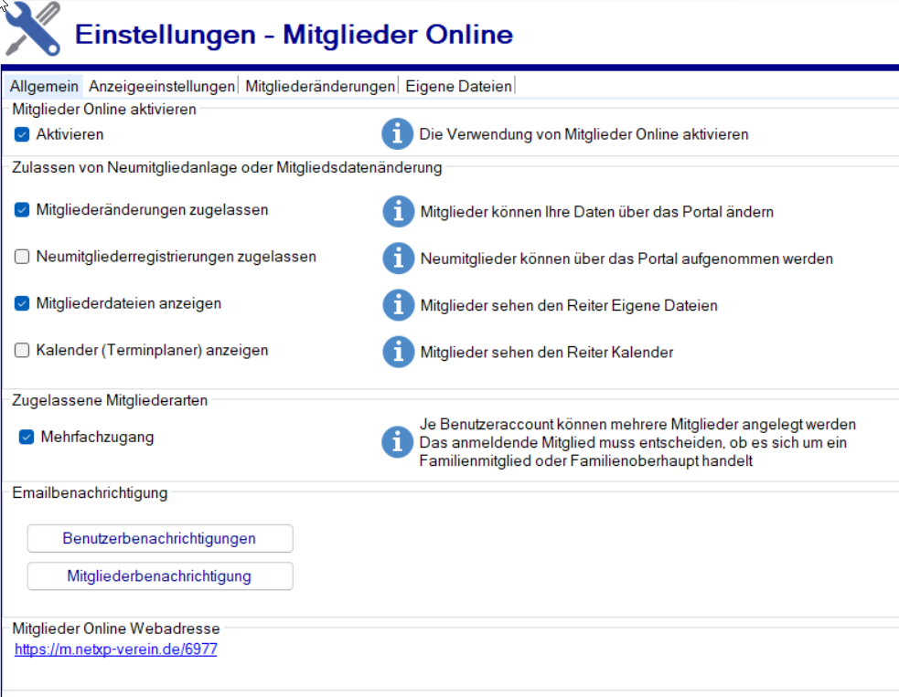
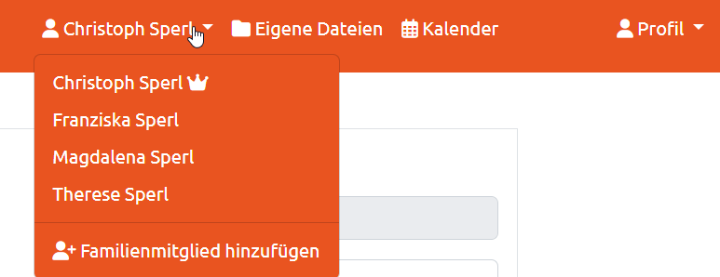
Allgemeine Einstellungen
Mitgliederbenachrichtigung: Wenn Mitgliederänderungen oder Neumitgliederregistrierungen des Mitglieds vom Verein akzeptiert oder abgelehnt wurden, werden dem Mitglied automatisch E-Mails gesendet. Die Texte der verschiedenen Mails können hier geändert werden. Praxistipp: Die Emailvorlage „Neuregistrierung akzeptiert“ ist als Eintrittsbestätigung auszulegen. Hier kann auch beispielsweise das Mitgliederwillkommensschreiben mit versandt werden.
Diese Adresse sollte vom Verein an einer geeigneten Stelle in der Vereinshomepage hinterlegt werden, über diese Adresse ist Mitglieder.Online für das Mitglied aufrufbar.
Benutzerbenachrichtigungen: Hier werden die Emails konfiguriert, die einem Benutzer zugesandt werden, wenn Mitgliederänderungen oder Neumitgliederregistrierungen erfolgen. Der Emailversand später funktioniert automatisch. Die Emailfunktionalität wird in einer eigenen Folie erklärt.
Hier kann die gesamte Funktionalität aktiviert oder deaktiviert werden
Mehrfachzugang: Bei Mehrfachzugängen werden den Familienoberhäuptern ihre zugehörenden Familienmitglieder mit im Account angezeigt. Die Daten der Familienmitglieder können später vom Familienoberhaupt zentral angepasst werden, ohne dass für jedes Mitglied ein eigener Account nötig ist. Auf diese Art können später auch Familienmitglieder mitaufgenommen werden. Dies bedingt aber einen Haken bei Neumitgliedern
Mitglieder können Daten grundsätzlich ändern. Inwieweit die einzelnen Felder geändert werden können, wird später im Register „Mitgliederänderungen“ konfiguriert.
1
Im Bereich Verein -> Kalender können öffentliche Kalender erzeugt und Termine eingetragen werden. Mit dieser Option ermöglichen wir grundsätzlich die Anzeige der Kalender. Welche Kalender das Mitglied sehen darf, kann im Register „Kalender“ eingestellt werden
Neumitglieder können sich für den Verein registrieren und nach erfolgter Registrierung einen Aufnahmeantrag einreichen. Welche Daten vom Interessenten abgefragt werden wird im Register „Neumitglieder“ konfiguriert.
2
Hier wird eingestellt, ob später ein Dateiaustausch mit dem Mitglied grundsätzlich durchgeführt werden kann. Später wird die Funktion im Register „Eigene Dateien“konfiguriert
3
4
5
6
7
8
9
zurück

Slide 8
E-Maileinstellungen
Grundsätzlich wird in den Emailbenachrichtigungen zwischen zwei Typen unterschieden:
Benutzerbenachrichtigungen: hierunter werden alle E-Mailvorlagen bezeichnet, die einem Netxp-Verein Benutzer gesendet werden wenn:
Neue Änderungsvorschläge eingereicht werden
Neumitgliederregistrierungen eingereicht werden
Mitgliederbenachrichtigungen: hierunter werden alle E-Mailvorlagen bezeichnet, die einem Mitglied oder Interessenten zugesandt werden:
Neuregistrierung akzeptiert
Neuregistrierung abgelehnt
Neuregistrierung zur Korrektur zurück
Änderungsvorschlag bearbeitet
Der Versand der E-Mails erfolgt alle 30 Minuten
zurück

Slide 9
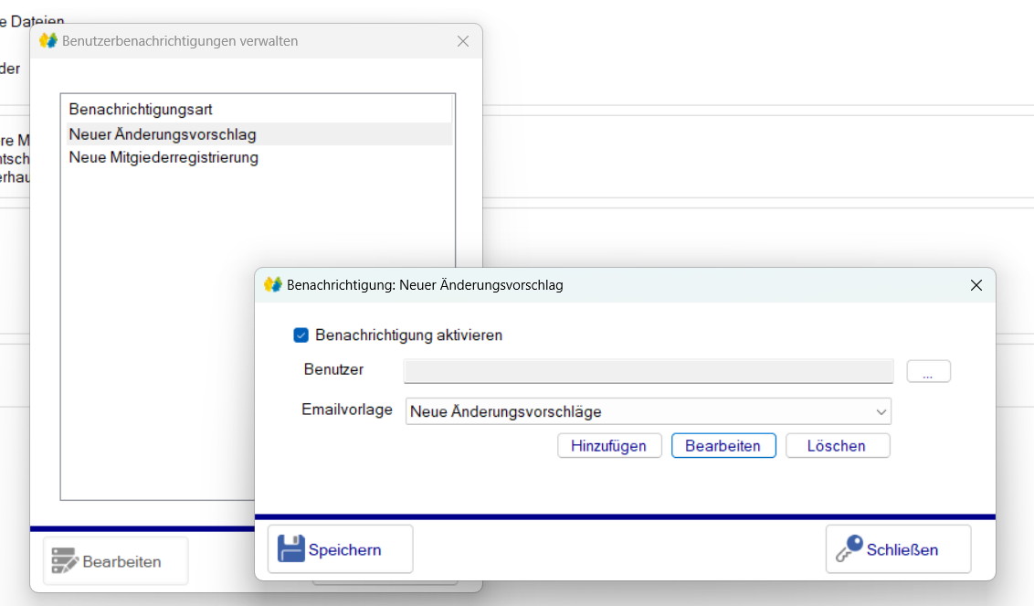
E-Maileinstellungen
Mit „Bearbeiten“ wird die Einstellung zu diesem „Ereignis“ geöffnet
Die Option Bearbeitung aktivieren, aktiviert den Mailversand. Die entsprechenden Vorlagen könne mit der Schaltfläche „Hinzufügen“ erstellt werden (NICHT EMPFOHLEN).
Die bestehende Vorlage kann mit „Bearbeiten“ angepasst werden (EMPFOHLEN). In den Benutzerbenachrichtigungen, werden hier zusätzlich der oder die zu alarmierenden Benutzer eingestellt.
Zuerst wird das „Ereignis“ ausgewählt, also das Ereignis, das eintritt und zu dem eine E-Mail versendet werden soll.
1
3
2
zurück

Slide 10
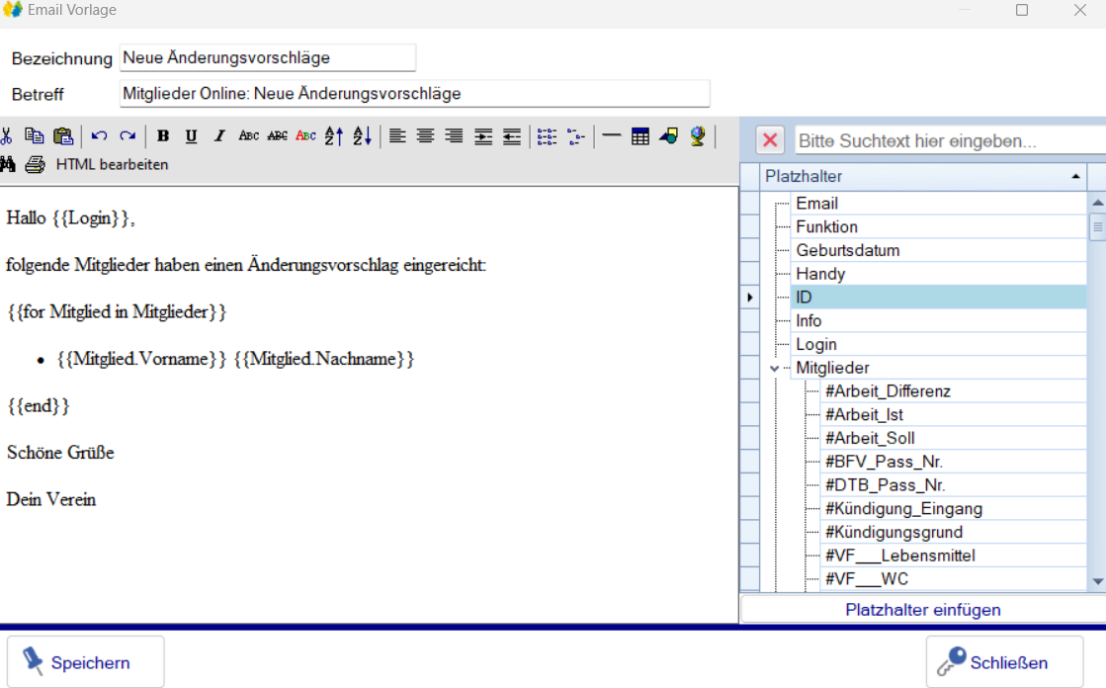
E-Mailvorlagen bearbeiten
1
Im Designfenster wird der Text der E-Mailvorlage angepasst. Der Programmierteil (alles in den doppelt geschweiften Klammern) sollte aber nur von sachkundigen Benutzern bearbeitet werden. Ein Fehler in diesem Teil, zerstört die Funktionsfähigkeit der E-Mailvorlage.
Feldliste mit allen Platzhaltern, die in der Emailvorlage verwendet werden können.
Hier stellen wir die Bezeichnung der Emailvorlage ein und bestimmen die Betreffzeile der E-Mails
3
2
zurück

Slide 11
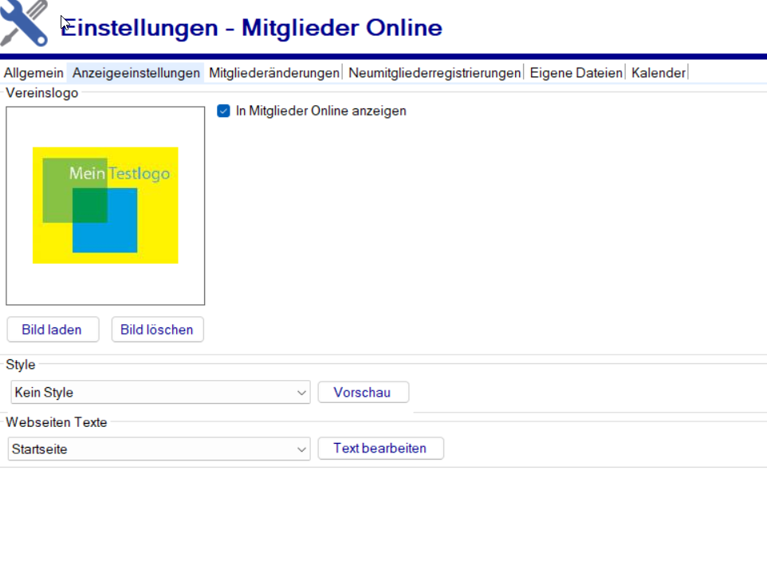
Anzeigeneinstellungen
Style: Diese Option steht nur den Abonnenten von Netxp-Verein Pro zur Verfügung. Mit dieser Option können die Farben, Schriftarten und Schriftgrößen mit einer Reihe von vorgegebenen Designs geändert werden. Es ist auch möglich, das Aussehen von Mitglieder Online mit individuellen Einstellungen zu versehen, hierzu fragen Sie bitte beim Support an, da diese Dienstleistung nach Stunden berechnet wird. Achtung: Bei Änderungen kann es bis zu 15 Minuten dauern, bis die Änderung sichtbar wird.
Webseiten Texte:
Mit dieser Option können Netxp-Verein Pro Nutzer die vorgegebenen Texte der Seiten für Neumitglieder Registrierung, Bestandsmitglieder Registrierung, Loginseite und der Seite zum zurücksetzen des Zugangspassworts geändert werden.
Einstellungen für das Vereinslogo in Mitglieder.Online. Dieses wird links oben in allen Masken dargestellt. Bitte achten Sie darauf, möglichst einen transparenten Hintergrund zu verwenden. Das Bild sollte eine Größe von 100x50 Pixel aufweisen. Mit der Option „In Mitglieder.Online anzeigen kann ein Logo temporär ausgeblendet werden.
1
2
3
zurück

Slide 12
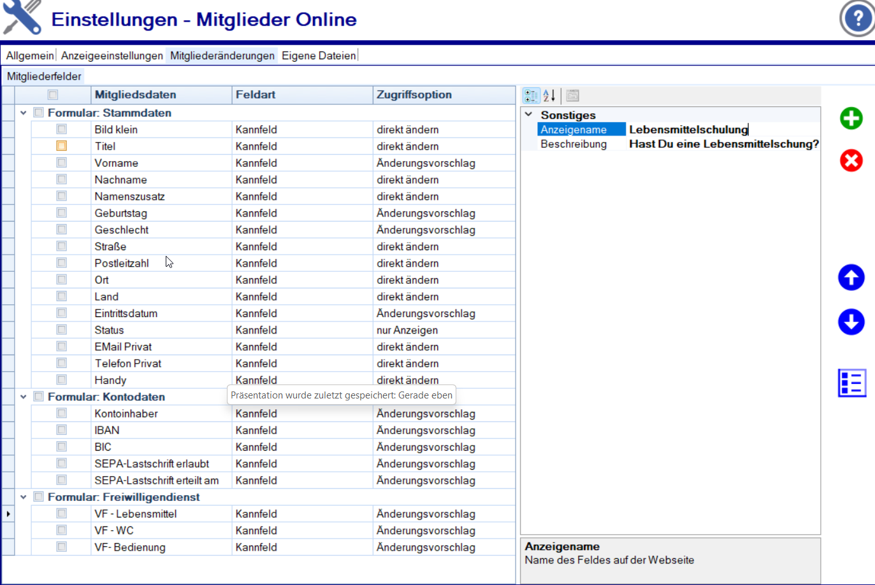
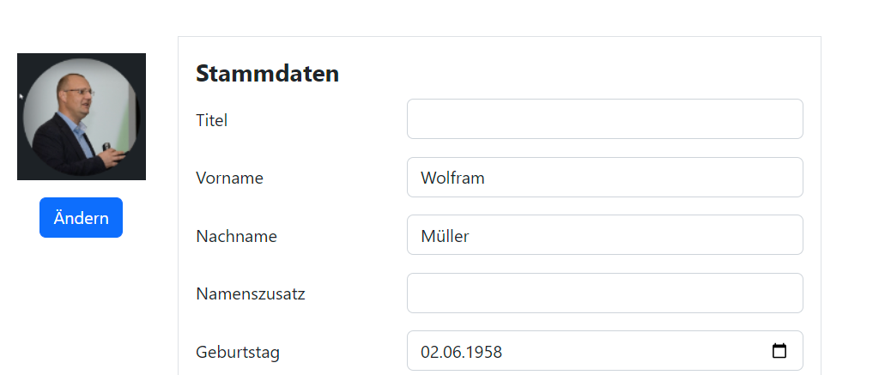
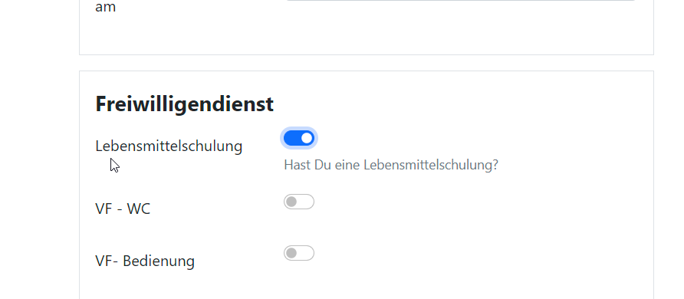
Einstellungen für Mitgliederänderungen
Sie haben die Auswahl zwischen:
Nur lesen: Das Mitglied sieht das Feld, kann den Inhalt aber nicht ändern Änderungsvorschlag: Das Mitglied kann das Feld ändern, die Änderung wird dem Netxp-Verein Benutzer per Mail alarmiert, der Benutzer kann Änderungsvorschläge annehmen oder ablehnen. Direkt ändern: Das Mitglied kann das Feld ändern, eine Änderung wird sofort in Netxp-Verein durchgeführt, ohne dass der Benutzer informiert wird.
Formulare anlegen. Hier können die Überschriften erzeugt werden.
Formulare dienen der Übersicht, sie sind die Überschriften des Onlineformulars
Anzeigenname: Diese Feldbezeichnung wird auf der Internetseite angezeigt. So können Felder unterschiedlich zur Datenbank benannt werden. Beschreibung: Dieser Text wird unter dem Feld angezeigt und kann zur Erklärung verwendet werden.
Einstellung ob Felder leer sein dürfen (Kannfeld) oder gefüllt sein müssen (Pflichtfeld) . Zum Beispiel IBAN:
Wenn Sie wollen, dass das Mitglied zwingend eine IBAN angeben muss, stellen Sie die Feldart auf Pflichtfeld. Das Mitglied MUSS dann eine IBAN angeben und kann nicht bei einer Mitgliederänderung diese einfach rauslöschen.
Felder hinzufügen (Siehe Folie „Felder hinzufügen“
Felder, die eingesehen, mit Änderungsvorschlag versehen oder direkt geändert werden können. Felder können mit den Schaltflächen bei 6 und 7 hinzugefügt oder gelöscht werden.
Reihenfolge ändern – Funktioniert nur innerhalb einer Formularebene, zum Verschieben von Feldern in andere Formularebenen muss das Feld entfernt und in der Korrekten Ebene wiedereingefügt werden
Felder entfernen
1
3
4
6
2
5
7
8
9
zurück

Slide 13
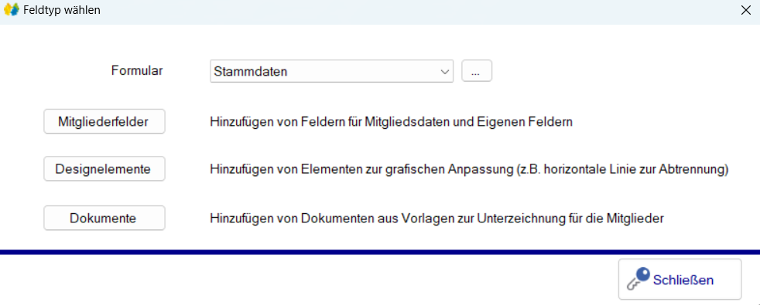
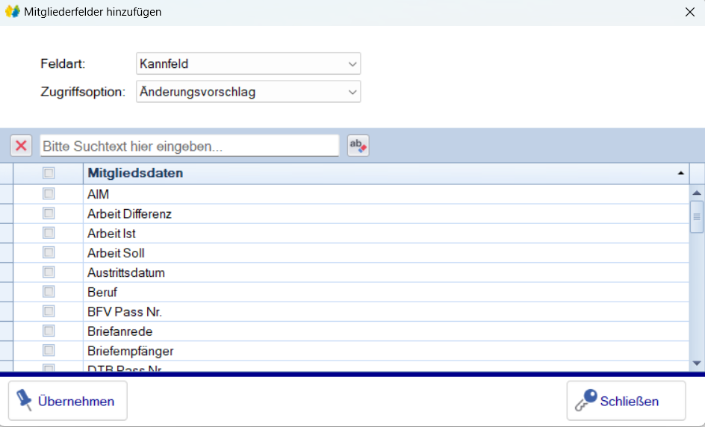
Felder hinzufügen
Formularauswahl:
Es wird das Formular bestimmt in das das einzufügende Element übernommen werden soll
Feldauswahl, welches Feld soll eingefügt werden, vor dem Einfügen noch Feldart und Zugriffsoption einstellen
Beim Hinzufügen von Feldern aus der Mitgliederverwaltung kann entschieden werden:
Feldart: Auswahl zwischen Kannfeld, Pflichtfeld
Zugriffsoption: nur anzeigen, Änderungsvorschlag, direkt ändern.
Dokument einfügen:
Hier können Dokumentenvorlagen des Typs „Mitgliedsbrief“ aus dem Bereich Kommunikation -> Vorlagen eingefügt werden. Beispielsweise kann hier die Satzung des Vereins zum Download angeboten werden. Dazu muss die Satzung in einen Mitgliedsbrief übernommen werden.
Designelement einfügen, hier ist momentan nur eine durchgezogene Linie möglich, diese wird ebenfalls an der gewünschten Position im oben ausgewählten Formular angezeigt.
Mitgliederfelder in das oben ausgewählte Formular einfügen, in der unteren Maske wird eine genauere Erklärung geliefert
1
2
3
4
5
6
zurück

Slide 14
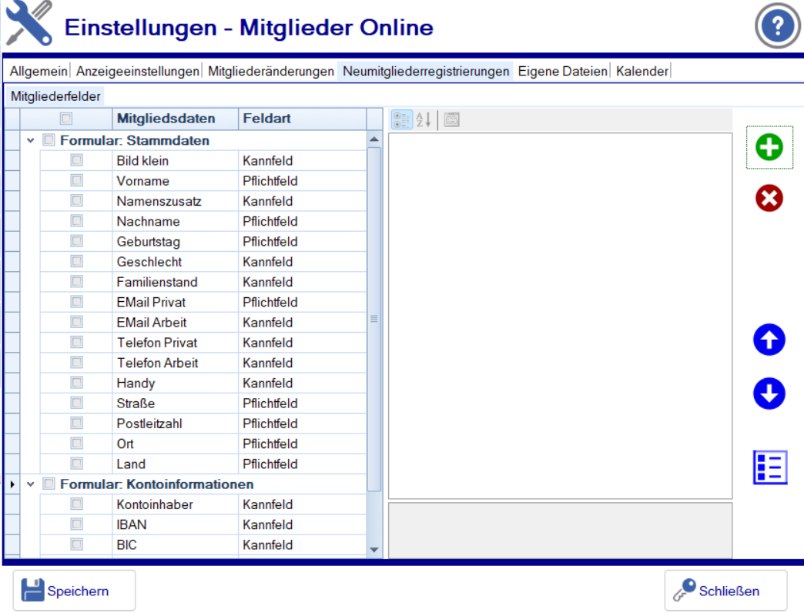
Einstellungen für Neumitglieder
Die Einstellungen zur Neumitgliederregistrierung sind im Grunde identisch mit der Funktion der Mitgliederänderung. Es kann nur einzig und alleine die Zugriffsoption „Änderungsvorschlag“ nicht gewählt werden. Praxistipp: Durch das hinzufügen eigener Felder wie z .B. Satzung gelesen und akzeptiert, können Pflichtzustimmungen eingeholt werden
zurück

Slide 15
Einstellungen für „Eigene Dateien“
Mithilfe der Funktion „Eigene Dateien“ wird in Mitglieder.Online die Möglichkeit angeboten mit den Mitgliedern Dateien auszutauschen.
Hierzu stehen uns drei unterschiedliche Freigabetypen zur Verfügung
Standardfreigabe: Ein Ordner wird allen Mitgliedern (oder Mitgliedern einer Abteilung) angezeigt.
Mitgliederspezifische Freigabe: Ein Ordner wird in jedem Mitgliederordner erstellt. Das Mitglied kann dem Verein Dokumente „abgeben“ ohne dass andere Mitglieder die Dateien einsehen können.
Mitgliederdokument: Dem Mitglied werden Briefe, Rechnungen oder Spendenquittungen aus der Dokumentenverwaltung angezeigt.
zurück

Slide 16
Eigene Dateien Hauptmenü
Ordner hinzufügen, entfernen, bearbeiten und eine Listenansicht über alle Mitgliederfreigaben.
zurück

Slide 17
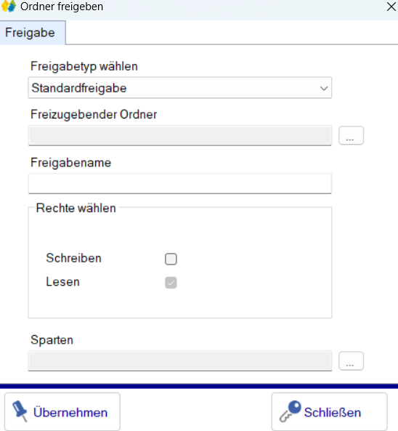
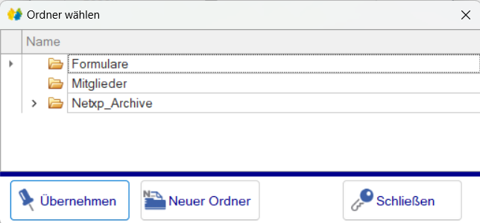
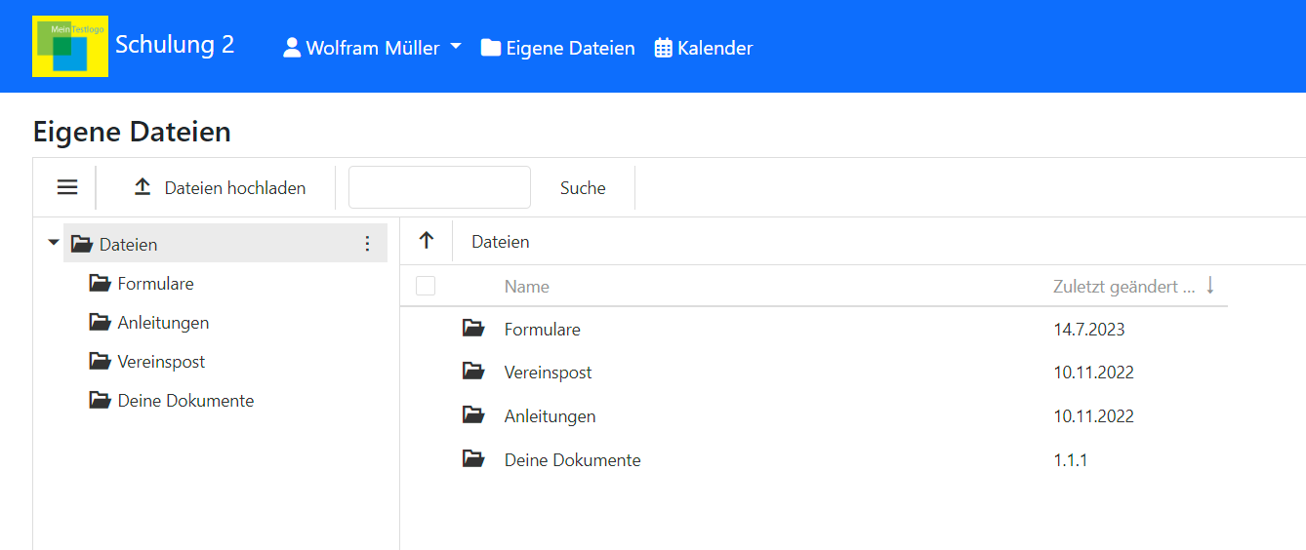
Eigene Dateien Standardfreigabe
Um allen Mitgliedern EINEN Ordner mit Inhalt freigeben zu können wählen wir „Standardfreigabe“.
Auswahl, welcher Ordner aus dem Bereich der eigenen Dateien den Mitgliedern freigegeben werden soll.
Es empfiehlt sich den Ordner vorher unter Verein -> Eigene Dateien anzulegen.
Mit dem hier eingestellten Freigabenamen, wird der Ordner später in Mitglieder.Online angezeigt.
Mithilfe der Spartenauswahl, können Ordner NUR für Mitglieder der eingestellten Sparte freigeben werden. Mitglieder anderer Sparten sehen diesen Ordner nicht.
Hier wird die Berechtigung eingestellt, mit der Mitglieder auf diesen Ordner und die darin enthaltenen Dateien Zugreifen dürfen.
Lesen: Das Mitglied darf den Ordnerinhalt sehen, KEINE Dateien hochladen und KEINE Dateien ändern
Schreiben: Das Mitglied KANN Dateien in diesen Ordner hochladen und DARF Dateien in diesem Ordner ändern.
1
2
3
4
5
zurück

Slide 18
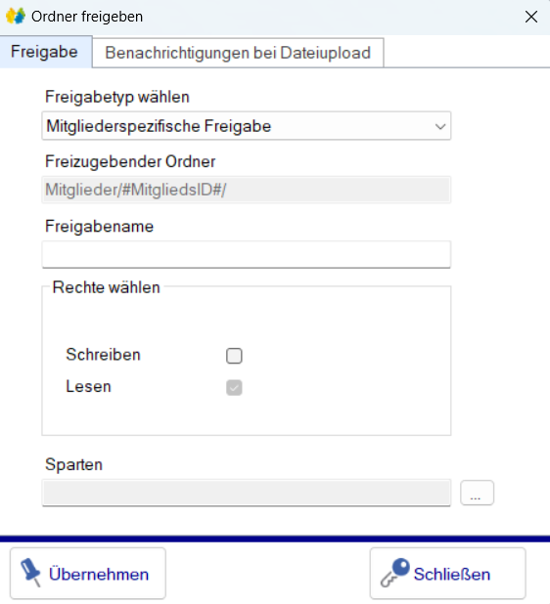
Eigene Dateien Mitgliederspez. Freigabe
Der Freigabetyp wird auf Mitgliederspezifische Freigabe eingestellt, um jedem Benutzer einen Ordner in seinem Benutzerverzeichnis freizugeben. Mit dieser Freigabeart, können Benutzer Dateien mit dem Verein austauschen, ohne dass andere Mitglieder diese Dateien sehen können. Die Freigabeart eignet sich hervorragend als Postfach zur Abgabe von ausgefüllten Formularen oder Listen z. B. Übungsleiterabrechnung oder Kilometerlisten. Werden Ordner nur lesend freigeben, kann das Mitglied auf einen Ordner zugreifen, Dateien in diesem Ordner aber nicht verändern z. B. abgerechnete ÜL Listen
Wir stellen einen Freigabenamen ein, nach dem Speicher, wird ein Ordner mit diesem Namen im entsprechenden Mitgliederordner angelegt. Diesen Ordner gibt es also in JEDEM Mitgliederordner.
Lesen: Das Mitglied kann Dateien ansehen, herunterladen aber nicht verändern oder hochladen.
Schreiben: Das Mitglied kann Dateien herunterladen, ändern und wieder hochladen.
4
Mit den Benachrichtigungseinstellungen stellen wir ein, ob und mit welchem Text ein Mitglied per Mail angeschrieben wird, wenn der Verein eine Datei in einen privaten Ordner des Mitglieds ablegt. Genauso können auszuwählende Benutzer benachrichtigt werden, wenn Mitglieder für den Verein hochladen und damit „abgeben“.
1
2
3
zurück

Slide 19
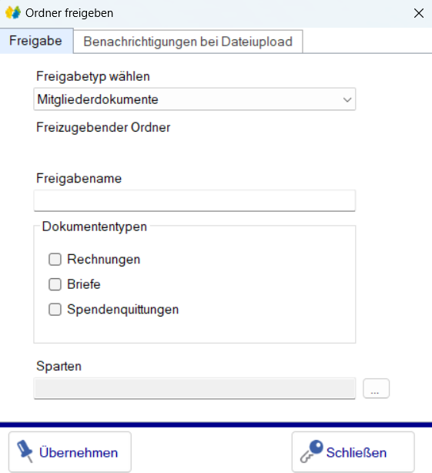
Eigene Dateien Mitgliederdokumente
4
Der Ordnername, den die Mitglieder im Bereich der eigenen Dateien sehen. Ein Ordner dieses Namens wird aber NICHT im Mitgliederordner angelegt, die Mitglieder greifen auf die Dokumente in der Dokumentenverwaltung in Netxp-Verein zu.
Der Freigabetyp wird auf Mitgliederdokumente eingestellt, um den Mitgliedern Dokumente bereitstellen zu können, die direkt in Netxp-Verein erstellt wurden. So können beispielsweise Einladungen zur Hauptversammlung den Mitgliedern zum Download angeboten werden, ohne die Briefe drucken und versenden zu müssen. Mit der Benachrichtigungsfunktion werden die Mitglieder über das Bereitstellen des Dokumentes entsprechend informiert. Dies geschieht ohne einen weiteren Arbeitsschritt und spart so noch mehr Zeit.
Rechnungen: Nachdem in Netxp-Verein Rechnungen erstellt wurden, werden diese dem Mitglied hier zum Download angeboten.
Briefe: Mitgliederbriefe und Serienbriefe des Mitglieds
Spendenquittungen: Hier werden dem Mitglied Spendenquittungen, die ihm zugeordnet wurden, direkt nach der Erstellung in Netxp-Verein angezeigt und zum Download angeboten. Dies gilt als „elektronische Zustellung“ und muss mit einem formlosen Brief dem zuständigen Finanzamt einmalig angezeigt werden.
Mit den Benachrichtigungseinstellungen stellen wir ein, ob und mit welchem Text ein Mitglied per Mail angeschrieben wird, wenn der Verein eine Datei des vorher ausgewählten Typs erstellt und in der Dokumentenverwaltung ablegt. Dokumente in der Dokumentenverwaltung werden alle 30 Minuten mit den eingestellten Benachrichtigungseinstellungen dem Mitglied mitgeteilt. Dieser Freigabetyp eignet sich beispielsweise, für die schnelle und einfache Einladung zur Mitgliederversammlung. In der Dokumentenverwaltung werden Downloads der Dateien mitangezeigt ;-)
1
2
3
zurück

Slide 20
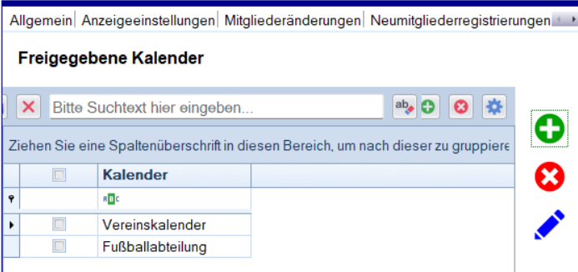
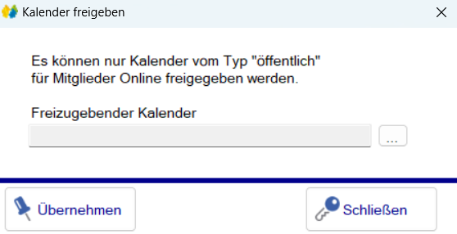
Kalendereinstellungen
Kalender bearbeiten
Kalender hinzufügen. Der Kalender muss vorher unter Verein -> Terminplaner mit dem Typ öffentlicher Kalender, bereits erstellt worden sein.
Übersicht über die Kalender, die den Mitgliedern angezeigt werden können.
Kalenderfreigabe entfernen. Hier wird nur die Freigabe entfernt, der Kalender wird jedoch nicht gelöscht, dieser besteht unter Verein -> Terminplaner weiter.
2
3
4
1
zurück

Slide 21
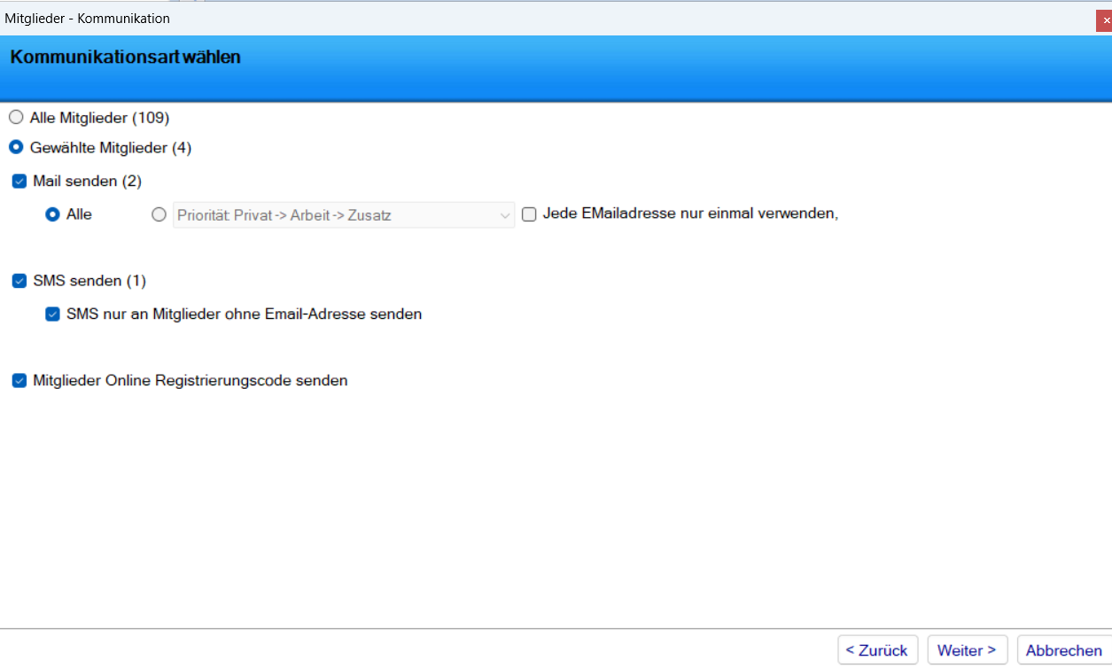
Bestandsmitglieder einladen
Registrierungscode Nachname
M.O
M.O
Passwort
Mitglied
Mitglied
Der Registrierungscode für die Bestandsmitglieder kann als Spalte in der Mitgliederverwaltung angezeigt werden. Der Code kann via SMS, E-Mail oder Brief an das Mitglied versendet werden. Für alle Medien stehen bereits Vorlagen zur Verfügung.
Praxistipp: Bei der Verwendung des einfachen Emailclients, kann der Versand der Einladung mit E-Mail und SMS kombiniert werden.
Über die Spalte „Mitglieder.Online Zugang“ kann ausgewertet und erneut eingeladen werden, wenn dies nötig wird.
zurück

Slide 22
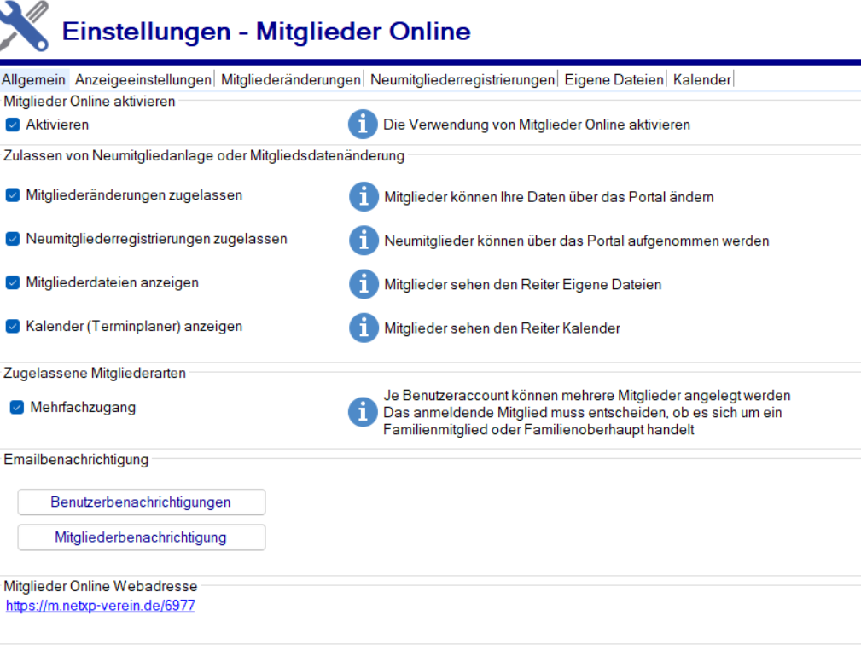
Änderungen auf der Vereinshomepage
Um Mitglieder.Online auf der eigenen Vereinshomepage anbieten zu können, muss lediglich ein Link „gesetzt“ werden. Das Ziel des Links wird in den Einstellungen von Mitglieder.Online angezeigt:
Der Link muss ein neues Fenster öffnen und darf nicht innerhalb der Seite geöffnet werden (z.B. als iFrame).
zurück

Slide 23
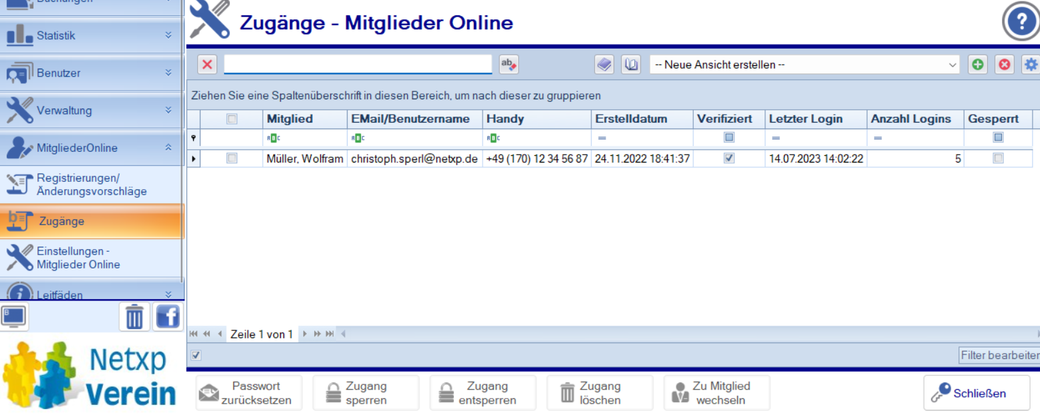
Zugänge verwalten
Übersicht der bestehenden Zugänge mit der Zuordnung –Zugang -> Mitglied.
Sollte ein Mitglied das Passwort vergessen haben und will das Passwort nicht mit „Passwort vergessen“ zurücksetzen, kann hier der Benutzer das Passwort manuell zurücksetzen und an die (neue) Mailadresse des Mitglieds senden.
Mit „Zugang sperren“ kann der Zugang für das Mitglied evtl. temporär gesperrt werden, ohne den Zugang zu löschen. Dies geschieht z. B. bei unbezahlten Beiträgen.
Zugang entsperren
Zugang löschen, wenn Mitglieder ausgetreten sind und der Zugang kein zugeordnetes Mitglied hat oder das Mitglied eine neue Mailadresse hat und auf die vorhergehende Mailadresse keinen Zugang mehr bekommt, kann der Zugang gelöscht werden. In Zukunft werden Zugänge automatisch gelöscht, wenn der Zugang länger als 2 Jahre nicht genutzt wurde.
Mit dieser Schaltfläche wechselt der Admin direkt in das verbundene Mitglied.
Zugänge beziehen sich NUR auf Mitglieder.Online und können auch erstellt werden, ohne das ein Mitglied zugeordnet wurde.
1
2
3
4
5
6
zurück

Slide 24
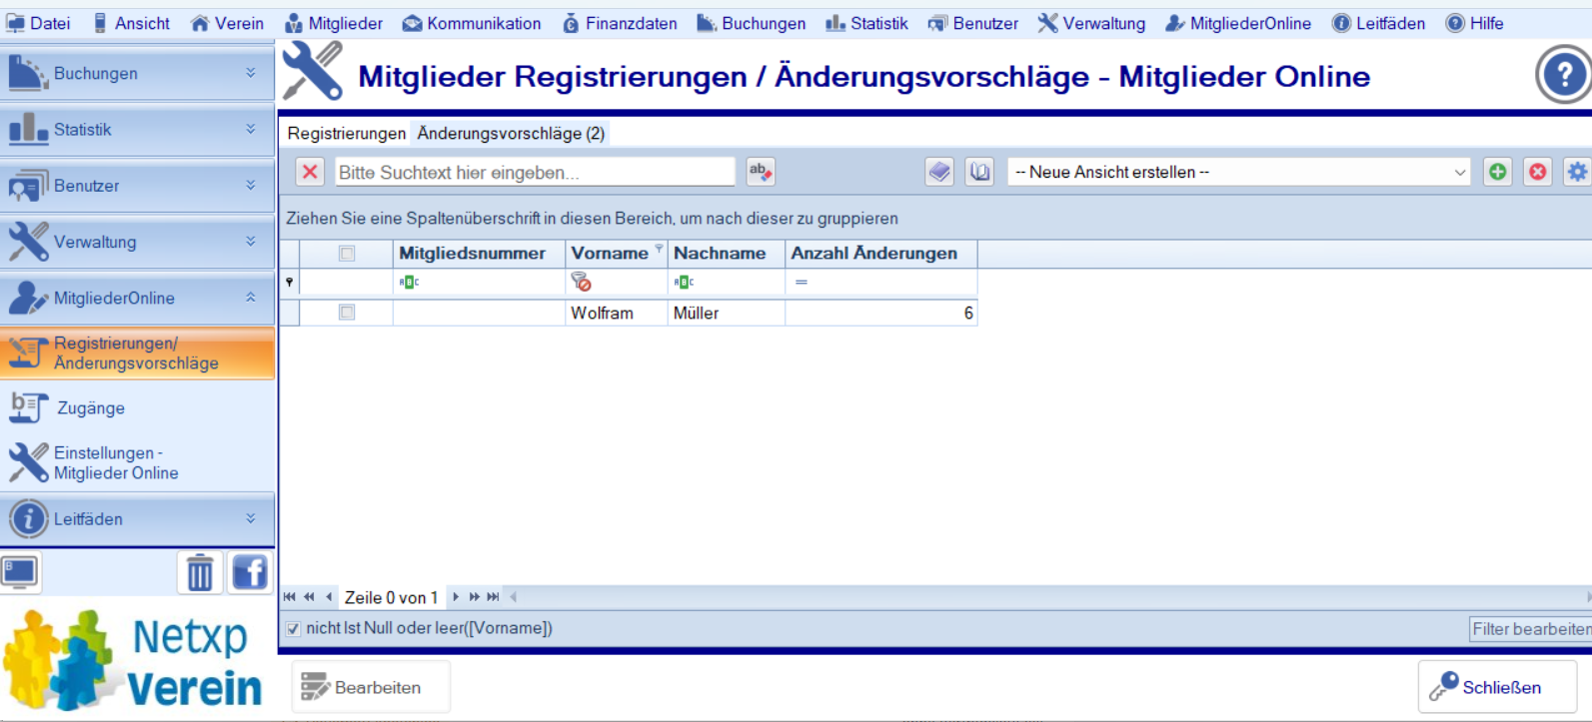
Änderungsvorschläge bearbeiten
Mit „Bearbeiten“ werden die Vorschläge dieses Mitglieds angezeigt.
Die entsprechende Person markieren (nur eine)
Nachdem die Vereinsmitglieder die persönlichen Daten angepasst haben, werden für die Felder, die mit Änderungsvorschlägen eingestellt sind, die Vorschläge hier angezeigt.
Im Register Änderungsvorschläge werden diese angezeigt
1
2
3
zurück

Slide 25
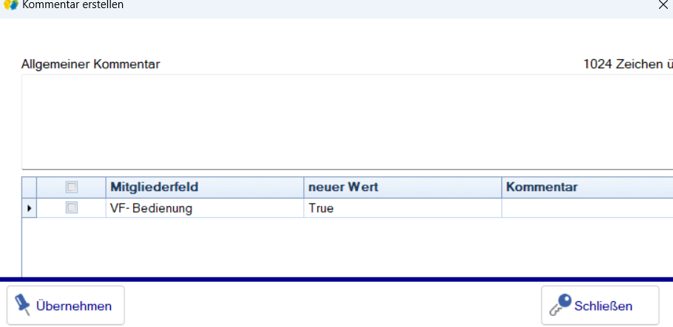
Änderungsvorschläge bearbeiten
Das entsprechende wird angezeigt. Im Mitglied wird unten die Schaltfläche „Änderungswünsche“ angezeigt, mit einem Klick auf Diese wird die Liste der Änderungswünsche wieder angezeigt.
Alle Änderungen werden abgelehnt, mit Versand der Mail „Änderungswünsche bearbeitet“
Einzelne Änderungen werden abgelehnt, andere könnten übernommen werden. Auch hier erfolgt der Mailversand mit der Vorlage „Änderungswünsche bearbeitet“
Markierte Änderungen werden akzeptiert, Mailversand mit „Änderungswunsch bearbeitet“ erfolgt ebenfalls.
Hier können die markierten Änderungsvorschläge mit Korrekturwunsch an das Mitglied „zurückgegeben“ werden. Hier wird ebenfalls die Mail „Änderungswunsch bearbeitet“ versendet. Der Korrekturtext kann im nächsten Fenster erfasst werden, dieser Text, wird in die E-Mail eingefügt.
Hier klicken, um alle Änderungen zu übernehmen. Dem Mitglied wird dann die E-Mail „Änderungsvorschläge bearbeitet“ aus den Mitgliederbenachrichtigungen, aus dem Bereich „Einstellungen Mitglieder.Online“ gesendet.
Liste der Änderungsvorschläge, an dieser Stelle werden sowohl der alte wie auch der vorgeschlagene Wert angezeigt, um Änderungen zu übernehmen oder abzulehnen müssen die entsprechenden Zeilen markiert werden
1
2
3
4
5
6
7
zurück

Slide 26
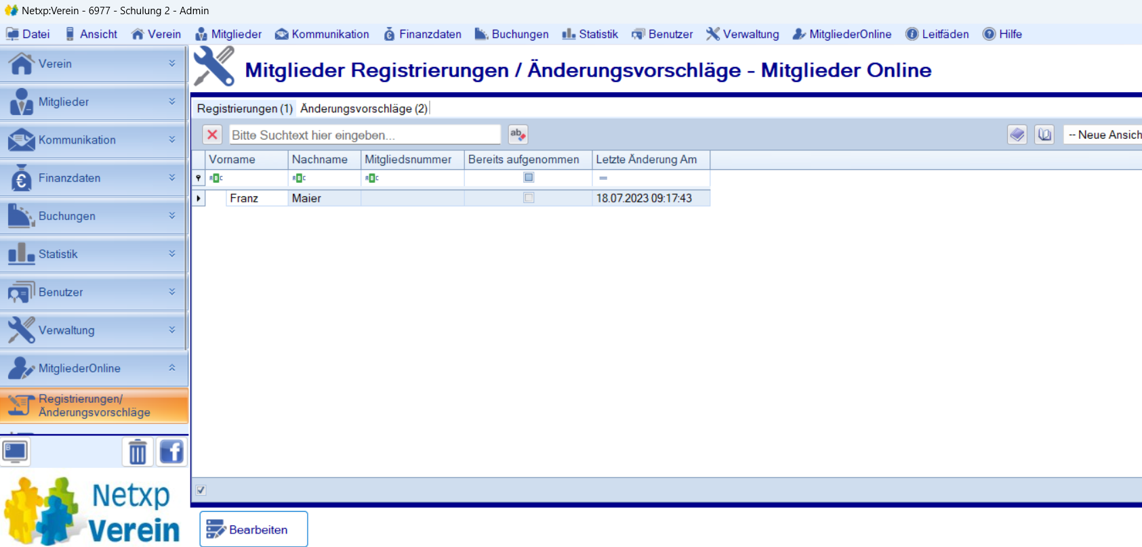
Neumitgliederanträge bearbeiten
Mit „Bearbeiten“ wird der Mitgliedsantrag mit allen Feldern angezeigt. Die Auswahl der Felder haben wir bereits in den Einstellungen von Mitglieder.Online festgelegt.
In der Liste werden alle Neuanträge aufgelistet
Nach der Registrierung als neuer Benutzer und dem erstmaligen Login können Interessenten einen Mitgliedsantrag einreichen.
Im Register Registrierungen werden die Mitgliederanträge angezeigt werden diese angezeigt
1
2
3
zurück

Slide 27
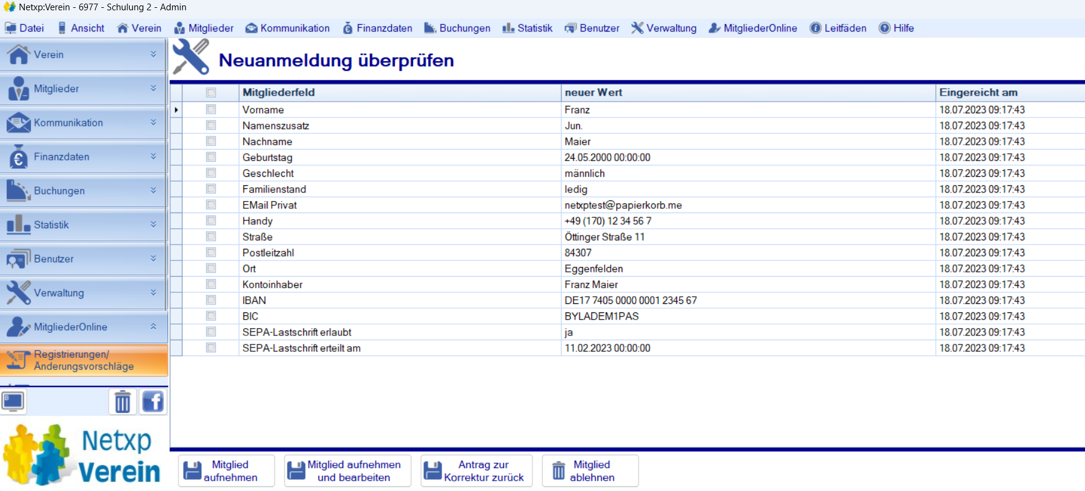
Registrierungen bearbeiten
Aufnahme wird verweigert. Die E-Mail „Neuregistrierung abgelehnt wird versendet.
Der Antrag wird vorerst abgelehnt, dem Interessenten wird die E-Mail „Neuregistrierung zur Korrektur zurück“ zugesandt. Im nächsten Fenster hat der Bearbeiter die Möglichkeit, einen zusätzlichen Text zur Erläuterung mitzugeben. Der Interessent kann die Antragsdaten entsprechend abändern und den Antrag neu einreichen.
Mitglied wird aufgenommen, es erfolgt ein Sprung in das Mitgliederdetail, um hier weitere Bearbeitungen vornehmen zu können (Beiträge einstellen, Sparten einstellen etc.). Dem Mitglied wird die E-Mail „Neuregistrierung akzeptiert“ aus den Mitgliederbenachrichtigungen in den Einstellungen für Mitglieder.Online gesendet.
Mitglied wird aufgenommen, es erfolgt ein Rücksprung in die Liste der Neuregistrierungen. Dem Mitglied wird die E-Mail „Neuregistrierung akzeptiert“ aus den Mitgliederbenachrichtigungen in den Einstellungen für Mitglieder.Online gesendet.
Liste der vom Interessenten erfassten Felder
1
2
3
4
5
zurück

